Slide 1

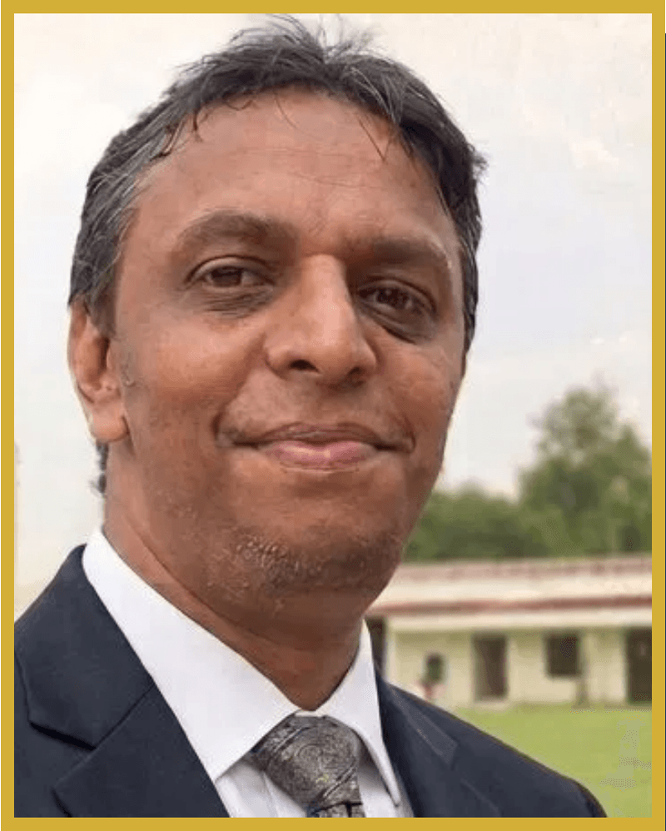
Welcome to the Journey of Mastering English Grammar
A comprehensive guide to enhancing your linguistic skills.
Md. Jahid Hasan Jony
Astt. English Teacher
Belashi Fazil (Degree) Madrasah
Kapasia, Gazipur.
ইংরেজি গ্রামার শেখার এক নতুন যাত্রায় আপনাকে স্বাগতম। এই প্রেজেন্টেশনটি আপনাকে আপনার ভাষাগত দক্ষতা বৃদ্ধিতে সহায়তা করবে।

Slide 2


Key Goals of Our Session
To understand the fundamental building blocks of English grammar.
এই সেশনের মূল লক্ষ্য হলো ইংরেজি গ্রামারের মৌলিক বিষয়গুলো বোঝা, সাধারণ ভুলগুলো এড়িয়ে চলা এবং নিয়মিত অনুশীলনের মাধ্যমে আত্মবিশ্বাস বাড়ানো।
To identify common mistakes and how to avoid them.
To provide practical tips for daily practice and improvement.
To build confidence in writing and speaking English correctly.

Slide 3



Reading is the Foundation of Grammar
Exposure to diverse writing styles helps internalize grammar rules naturally.
নিয়মিত পড়ার অভ্যাস করলে আপনি প্রাকৃতিকভাবেই গ্রামারের নিয়মগুলো শিখতে পারবেন। পড়ার সময় বাক্য গঠনের দিকে খেয়াল রাখা জরুরি।
Pay attention to sentence structures while reading books, newspapers, or articles.
Contextual learning is more effective than memorizing isolated rules.

Slide 4




Tenses: The Backbone of Grammar
PAST
PRESENT
FUTURE
What happened
What is happening
What will happen
Focus on the three main tenses: Past, Present, and Future.
টেন্স বা কাল হলো ইংরেজি গ্রামারের মেরুদণ্ড। সঠিক সময়ে সঠিক অর্থ প্রকাশের জন্য ১২টি টেন্স ভালোভাবে আয়ত্ত করা প্রয়োজন।
Understand the 12 sub-types to express time accurately.
Practice converting sentences from one tense to another.

Slide 5




A Rich Vocabulary Enhances Precision
শব্দভাণ্ডার সমৃদ্ধ হলে গ্রামারের প্রয়োগ আরও নিখুঁত হয়। প্রতিদিন নতুন শব্দ শিখুন এবং বাক্যে তার সঠিক ব্যবহার নিশ্চিত করুন। অভিধান ব্যবহারের মাধ্যমে শব্দের সঠিক অর্থ ও প্রয়োগ বুঝে নিন।
Daily Learning
Practical Usage
Learn new words daily and understand their specific parts of speech to ensure correct grammatical placement.
Practice using new words in various sentences to ensure you understand their nuances and correct usage patterns.
Reference Tools
Use a dictionary and thesaurus to find synonyms and antonyms, helping you choose the most accurate word for your context.

Slide 6



Consistent Writing Bridges the Gap
Start a daily journal or blog in English to build fluency.
প্রতিদিন ইংরেজি লেখার অভ্যাস করুন। এটি আপনার তাত্ত্বিক জ্ঞানকে বাস্তবে প্রয়োগ করতে সাহায্য করবে এবং ভুলগুলো সংশোধন করতে সহায়ক হবে।
Focus on clarity and correct sentence structure in every paragraph.
Review your writing or use tools to identify and learn from grammatical errors.

Slide 7




Listening Improves Flow and Rhythm
Visual Media
Observe Usage
Shadowing
Watch English movies, documentaries, or listen to podcasts to hear grammar in action.
Pay close attention to how native speakers use idioms, phrasal verbs, and natural transitions.
Mimic their pronunciation and sentence patterns to build muscle memory for correct grammar.
নেটিভ স্পিকারদের কথা শুনলে ভাষার স্বাভাবিক প্রবাহ এবং রিদম বোঝা সহজ হয়। এটি আপনার লিসেনিং এবং গ্রামার উভয়ই উন্নত করবে।

Slide 8


Technology as a Learning Assistant
Use tools like Grammarly or Hemingway to spot errors and improve clarity.
গ্রামার চেকার টুলগুলো ভুল ধরতে সাহায্য করে, কিন্তু কেন ভুল হয়েছে তা বুঝে নেওয়া জরুরি যাতে ভবিষ্যতে একই ভুল না হয়।
Analyze the suggestions provided by these tools to learn from your mistakes.
Don't rely solely on AI; understand the 'why' behind every correction.

Slide 9



Understanding Word Functions is Crucial
Learn the roles of Nouns, Verbs, Adjectives, etc., in a sentence.
বাক্যে প্রতিটি শব্দের ভূমিকা বা পার্টস অফ স্পিচ বুঝতে পারলে গ্রামার অনেক সহজ হয়ে যায়। বিশেষ করে প্রিপজিশন এবং কনজাংশনের দিকে নজর দিন।
Practice identifying parts of speech in complex sentences.
Correct usage of prepositions and conjunctions is key to flow.

Slide 10



Collaborative Learning Accelerates Progress
Engage in English speaking clubs or online forums to practice regularly.
অন্যদের সাথে মিলে শিখলে দ্রুত উন্নতি হয়। ইংরেজি ক্লাবে যোগ দিন এবং শিক্ষক বা বন্ধুদের কাছ থেকে ফিডব্যাক নিন।
Discuss grammar rules with peers or teachers to clarify doubts.
Constructive feedback is essential for continuous growth and correction.

Slide 11



Errors are Stepping Stones to Perfection
Every mistake is an opportunity to learn something new.
Stay consistent and patient with your learning process.
Celebrate small victories in your grammar journey.
ভুল করতে ভয় পাবেন না। প্রতিটি ভুলই নতুন কিছু শেখার সুযোগ। ধৈর্য ধরুন এবং নিয়মিত অনুশীলন চালিয়ে যান।

Slide 12



Your Path to Excellence Starts Today
Key Takeaways
Read and write daily
Master the tenses
Use tools as assistants
Any Questions?
Learn from every mistake
আপনার সফলতার যাত্রা আজ থেকেই শুরু হোক। নিয়মিত অনুশীলন এবং ধৈর্যই আপনাকে একজন দক্ষ ইংরেজি ব্যবহারকারী হিসেবে গড়ে তুলবে।

